Slide 1
Entornos de desarrollo
Tema 3 introducción a UML
Autor: Oscar Díaz Muñoz

Slide 2
ÍNDICE
Introducción
Conclusiones

Slide 3
Introducción
Introducción
Vídeos OOP y UML

Slide 4
Conceptos OOP
OOP
Modela un sistema como un grupo de objetos que interactúan entre sí.
Emplea verbos y sustantivos.
Se crean modelos del sistema a construir, centrados en qué tiene que hacer el sistema y no en cómo tiene que hacerlo.

Slide 5
Abstracción
OOP
Capacidad de separar los elementos para poder verlos de forma singular
Permite representar las características esenciales de un objeto sin preocuparnos de las restantes características
La abstracción se centra en la vista externa de un objeto, separando el comportamiento esencial de un objeto de su implementación

Slide 6
Paradigma OOP
OOP
Encapsular estado y operaciones en objetos.
Acciones cambian los objetos.
C++, Java, Visual Basic .NET, etc.
Su principal ventaja es la reutilización de código y su facilidad para pensar soluciones a determinados problemas.

Slide 7
Conceptos básicos
OOP
Clase (plantilla)-instanciar-objeto (entidad concreta)
Eventos: acción que activa un objeto.
Mensajes: comunicar entre objetos.
Clase: Nombre, atributos y métodos
Atributos: características
Métodos: funciones, acciones
Objeto: estado (atributos concretos), comportamiento (métodos implementa), identidad (lo diferencia)

Slide 8
Conceptos básicos
OOP
Clases abstractas: definimos sólo lo básico sin entrar en detalles (persona sin cara, brazos, etc)
no se implementan los métodos, sólo se definen.
Mediante herencia se define en las clases
Interfaces: son clases abstractas
Simular herencia múltiple.
Define un conjunto de métodos que debe implementar.

Slide 9
Pilares
OOP
Encapsulación: relacionado con objeto dentro de él.
Abstracción: oculta la complejidad.
Herencia: hereda características.
Polimorfismo: varios objetos de distintas clases con base común se pueden usar distinto (persona y hablar ())

Slide 10
Introducción a UML
UML
UML es un lenguaje. Proporciona un vocabulario y unas reglas para permitir una comunicación.
UML es un lenguaje que permite modelar, construir y documentar los elementos que forman un sistema
software orientado a objetos.
Concebido por los autores de métodos más usados de orientación a objetos

Slide 11
Versiones UML
UML
0.8: Método unificado. Rational software
0.9: Unión métodos OOP más usados
1.0: tras colaboración grandes empresas, se popularizó.
2.0: mejora integración semántica.
2.5: última versión.

Slide 12
Ventajas UML
UML
Estándar => Facilita la comunicación
Semántica bien definida
Notación gráfica concisa y fácil de aprender y utilizar
Modelar sistemas software en diversos dominios:
Sistemas de información empresariales,WEB, sistemas críticos y de tiempo real.
Incluso en sistemas que no son software
Es fácilmente extensible

Slide 13
Inconvenientes UML
UML
No es metodología. Hace falta una metodología OO, como RUP
No cubre todas las necesidades de especificación de un proyecto software
No define los documentos textuales o el diseño de interfaces de usuario
Faltan ejemplos elaborados en la documentación
Puede resultar complejo alcanzar un conocimiento completo del lenguaje

Slide 14
Fases desarrollo
UML
Análisis de requisitos: casos de uso
Análisis: abstracciones primarias (clases y objetos), diagrama de clases
Colaboraciones entre clases con modelos dinámicos.
Diseño: Solución técnica, nuevas clases: interfaces de usuario, manejo de BBDD, comunicaciones entre sistemas.

Slide 15
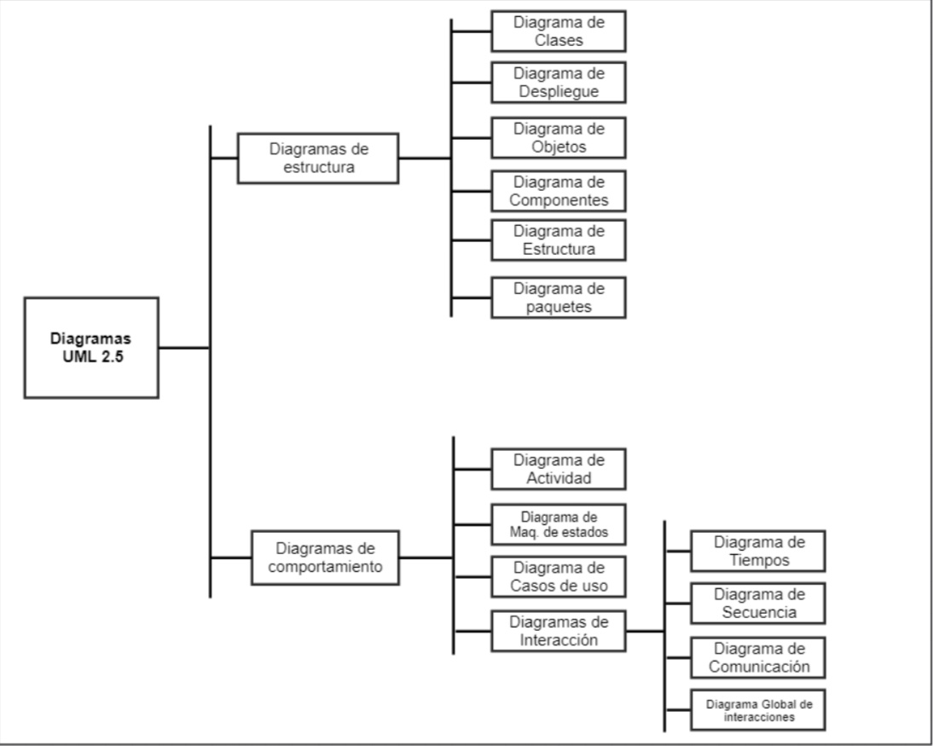
Diagramas UML
UML

Slide 16
Diagramas UML - Estructurales
UML
Clases: clases, características, restricciones y relaciones
Componentes: componentes y dependencias, para SOA y CDB.
Despliegue: de artefactos software.
Objetos: estado detallado del sistema en un momento concreto.
Paquetes: paquetes y sus relaciones.
Perfiles
Estructura compuesta

Slide 17
Diagramas UML - Comportamiento
UML
Comportamiento del sistema de forma dinámica
Casos de uso: descripción de las acciones de un sistema desde el punto de vista del usuario
Actividades: refleja impacto del cambio en un objeto
Máquina de estados

Slide 18
Diagramas UML - Interacción
UML
Secuencia: interacciones a lo largo del tiempo (mensajes)
Tiempos: cambios en objetos a lo largo del tiempo.
Comunicación: intercambio de mensajes entre objetos.
Global de interacciones: descripción del flujo de control.

Slide 19
Diagramas UML
UML
Clases: nombre de clase y métodos
Casos de uso: actores
Actividades: diagrama de flujo
Estados: ~ actividad pero más simple
Secuencia: intercambio de datos en el tiempo
https://github.com/jamj2000/DAW1-ED-Apuntes/blob/master/5.DIAGRAMAS_CLASES.md
https://diagramasuml.com/

Slide 20
Metodologías OOP
UML
UML no es una metodología
Se usa con todo tipo de metodologías.
RUP: rational unified process.
Proceso de desarrollo software.
Enfoque estructurado.
Guías, plantillas y herramientas.
Producto de IBM.
Dirigido por casos de uso, centrado en la arquitectura, ciclo de vida iterativo.
Cada fase objetivos a cumplir y artefactos que se deben producir.

Slide 21
Herramientas CASE
Herramientas CASE
Tipos
Visuales: ArgoUML, Rational Rose
Textuales: dibujan según especificaciones, yUML
Compatibles entornos IDE, Argo UML, Enterprise Architect, Papyrus
Generan código a partir gráficos
Visual Studio (ppt libro)
Enterprise Architect, Rational Rose: pago.
ArgoUML: Gratis, buen código
Papyrus: gratis, de Eclipse.

Slide 22
Papyrus
Eclipse Papyrus
https://projects.eclipse.org/projects/modeling.mdt.papyrus
https://www.eclipse.org/papyrus/download.html
https://wiki.eclipse.org/Java_Code_Generation
https://wiki.eclipse.org/Papyrus_Software_Designer
https://wiki.eclipse.org/Java_reverse_engineering

Slide 23
Tienda online
Práctica OOP, Eclipse y UML
Diseñar las clases de una tienda online
Cliente: Nombre, apellidos, nº cliente
Producto: nombre, precio, stock
Pedido: productos, cliente, precio.
import java.util.HashMap; HashMap productos = new HashMap();
Tienda: clientes, productos, pedidos
Generar código y ejecutable en eclipse
Debuggear para resolver errores.
Decidir diagramas de UML necesarios
Requisitos, clases, relaciones entre clases, actividades, intercambio de datos

